Slide 1
Koksnes mehāniskā apstrāde
Mārtiņš mednieks
Kuldīgas tehnoloģiju un tūrisma tehnikums
2023.gads

Slide 2
Mērķis: Sekmēt izglītojamā spējas mehāniski apstrādāt koksni, ievērojot darba drošības noteikumus, izmantojot detaļu specifikāciju un patstāvīgi iestatot kokapstrādes darbmašīnas.
Uzdevumi: Attīstīt izglītojamā prasmes:
1. Iestatīt un strādāt ar kokapstrādes darbmašīnām, ievērojot drošus darba paņēmienus.
2. Izvēlēties nepieciešamās palīgierīces un aizsargierīces.
3. Lasīt detaļas, detaļu un kopsalikuma rasējumu un izstrādājuma tehnisko dokumentāciju.
4. Izvēlēties un lietot piemērotus apstrādes režīmus un mainīt kokapstrādes iekārtu iestatījumus.
5. Izvēlēties un iestatīt atbilstošus griezējinstrumentus.
6. Mehāniski apstrādāt koksni ar pozīcijas tipa un mobili stacionārajām iekārtām, izgatavot koka izstrādājumus, sagataves un detaļas.
7. Apkopt kokapstrādes iekārtas.

Slide 3
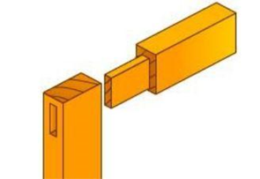
Moduļa apguves noslēgumā izglītojamais kārto pārbaudījumu.
Atbilstoši dotajam rasējumam izglītojamais izveido tehnoloģisko karti, iestata nepieciešamās iekārtas un izgatavo L veida stūra savienojumu ar pusapslēptu tapu.

Slide 4
Ripzāģmašīnas
Par ripzāģmašīnām sauc darbmašīnas kurās griezējinstrumenti ir zāģa ripa.
Ripzāģmašīnas lieto:
zāģmateriālu
Saplākšņu
Kokšķiedru plātņu sazāģēšanai
Un citu lokšņu materiālu zāģēšanai.

Slide 5
Zāģēšanas darbmašīnas
Šķērszāģēšanas darbmašīnas
Garenzāģēšanas darbmašīnas
Unversālās ripzāģmašīnas
Formātzāģmašīnas.

Slide 6
Šķērszāģmašīna:

Slide 7
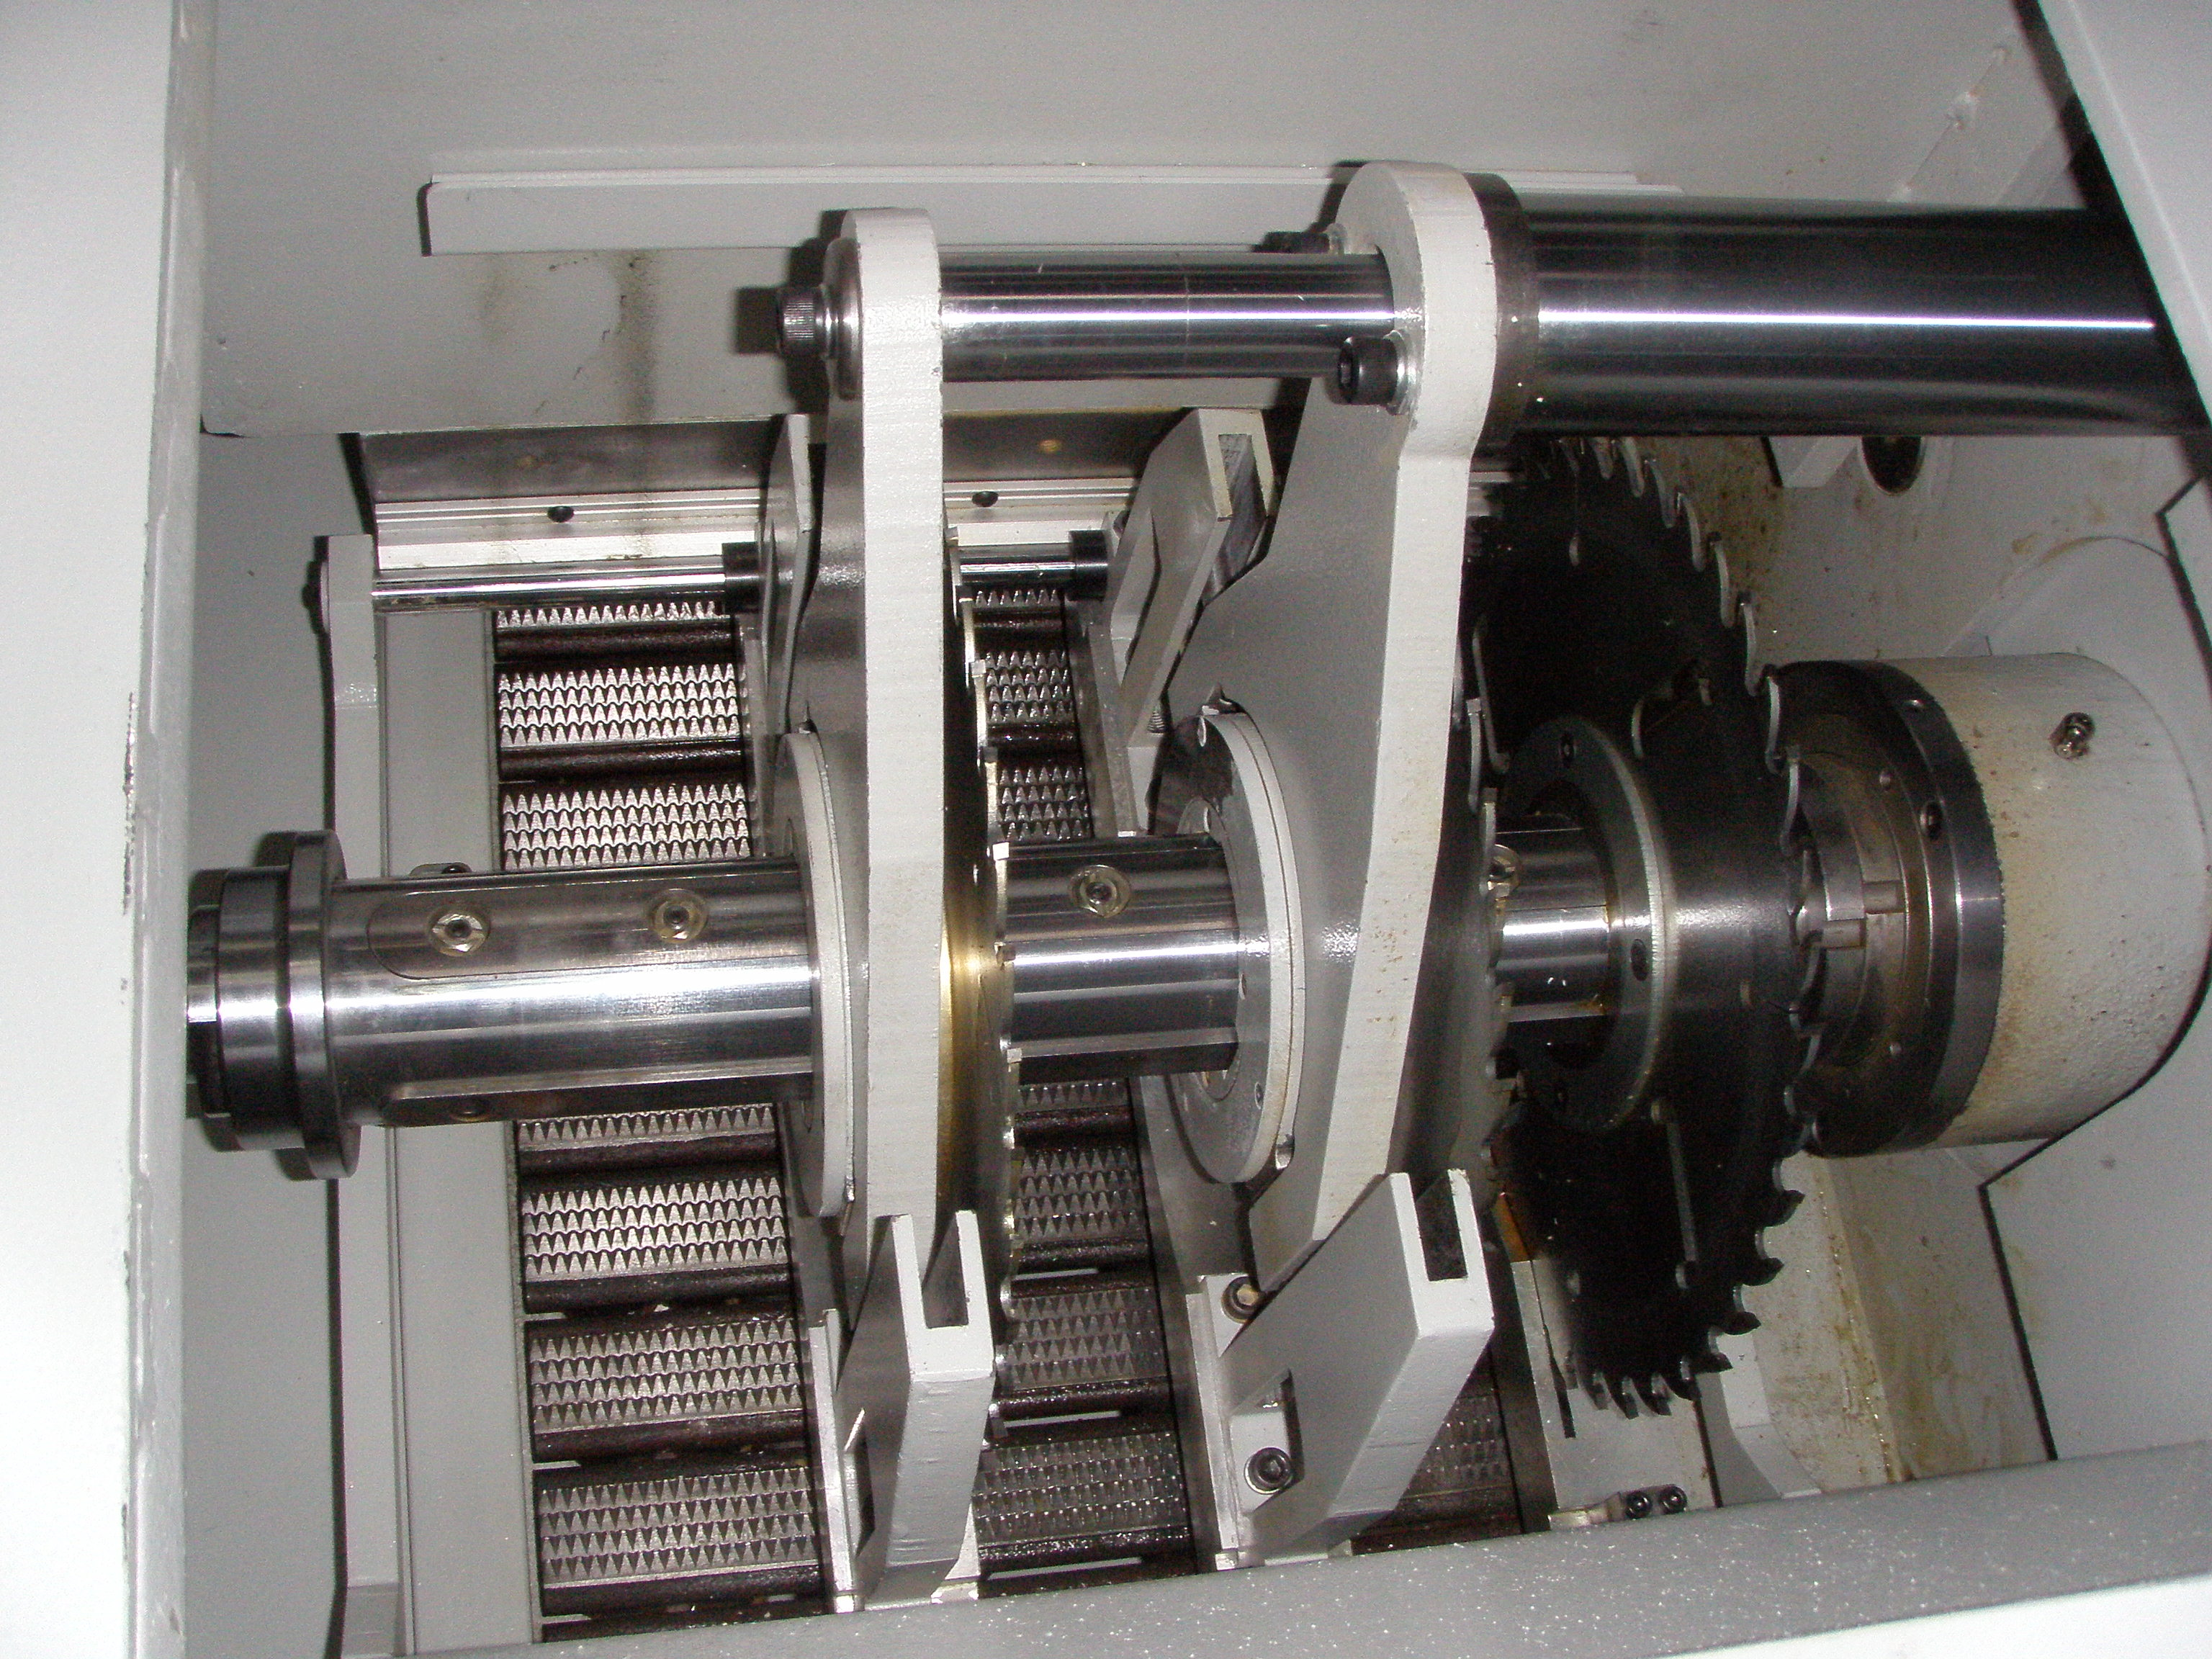
Garenzāģēšanas darbmašīna

Slide 8
Universālā ripzāģmašīna
https://youtu.be/3Ja_iIPxUo8

Slide 9
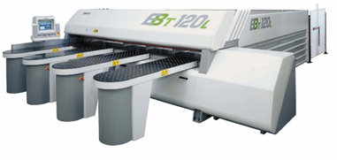
Formātzāģmašīna
Plātņu zāģis ar apakšējo darba vārpstas novietojumu

Slide 10
Kādiem jābūt ,,a’’ un ,,b’’ lielumiem dotajā attēlā ?
a=2 mm; b~ 8 mm

Slide 11
Attēlā redzama formātzāģa shēma. Uzdevumi: 1) nosauciet elementus 1 un 2; 2) definējiet 1. elementa funkciju! 3) Kāds ir elementa 1 un 2 rotācijas virziens?

Slide 12
Ripzāģmašīnu griezējinstrumenti
MĒRĶIS:
Iegūt zināšanas par ripzāģmašīnu griezējinstrumentu veidiem, to pielietojumu.
UZDEVUMI:
1. Zināt griezējinstrumentu veidus, to galvenos parametrus.
2. Zināt faktorus, kas ietekmēs griezējinstrumentu izvēli koksnes zāģēšanā.

Slide 13
Ripzāģmašīnu griezējinstrumenti
■ Plakanās zāģripas
■ Tās izgatavo no leģēta instrumentu tērauda. Tērauda ķīmisko sastāvu izvēlas tā, lai noteiktajos darba apstākļos tas būtu ne tikvien izturīgs pret nodilumu, bet arī plastisks.
■ Plakanās zāģripas raksturo šādi galvenie parametri:
■ 1.Zāģripas diametrs D – atkarīgs no mašīnas izmēriem un iezāģējuma augstuma;
■ 2.Bāzēšanas urbuma diametrs d – atkarīgs no darba vārpstas diametra;
■ 3.Ripas biezums s – atkarīgs no zāģripas diametra un paredzētā rakstura;
■ 4. Zobu skaits z – atkarīgs no zāģēšanas virziena kokmateriālos, no zāģējamo materiālu cietības, iezāģējuma augstuma un zāģējuma kvalitātes prasībām. Garenzāģēšanā izvēlas zāģripas ar mazāku zobu skaitu, šķērszāģēšanā – ar lielāku zobu skaitu. Mīkstākam materiālam nepieciešams mazāks zobu skaits, cietākam – lielāks;

Slide 14
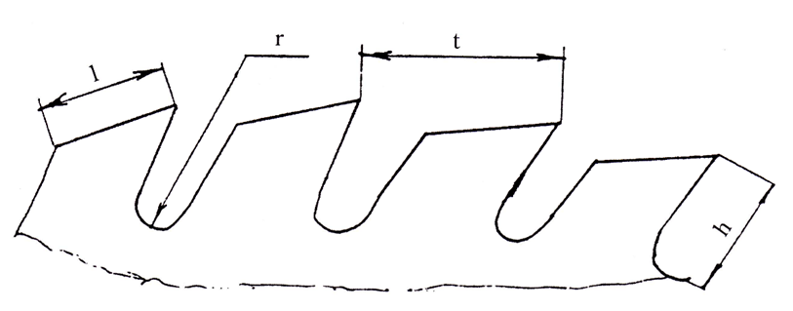
Ripzāģmašīnu griezējinstrumenti
Plakanās zāģripas
Zobu solis t – attālums no vienas zobu virsotnes līdz otrai;
Zobu augstums h – saistīts ar zobu soli: h=(0.45-05)t.;
Zoba muguras garums l – atkarīgs no zoba soļa, un tas ir: (0.3-0.5)t.

Slide 15
Ripzāģmašīnu griezējinstrumenti
Zāģripas atšķiras ne tikai pēc minētajiem parametriem, bet arī pēc :
zobu formas, ko veido mugurleņķis (sauc arī par pacēluma leņķi) α,
asinājuma leņķis β,
priekšējā jeb skaidleņķa γ.
Leņķu α+ β summu sauc par griešanas leņķi δ.

Slide 16
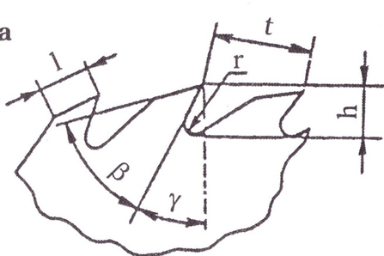
Ripzāģmašīnas griezējinstrumenti
Plakanās zāģripas
Dažādi zāģripu zobu profili, ar kuriem zāģē koksni.
Garenzāģēšanā visbiežāk izmanto zāģripas ar lauztu zobu muguru. Zobi izveidoti ar pozitīvu priekšējo leņķi, jeb skaidleņķi γ. Zāģripu diametrs D=200-1500 mm. Leņķiskie parametri: priekšējais leņķis γ=35° un asinājuma leņķis β=40°.

Slide 17
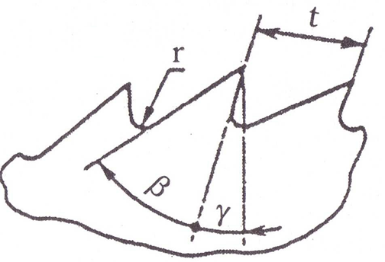
Ripzāģmašīnu griezējinstrumenti
Zāģripas ar trīstūrveida zobiem. Diametrs D=125-250 mm. Priekšējais leņķis γ=20° un asinājuma leņķis β=40° - zāģējot skuju koku koksni; zāģējot cietos lapu kokus, jāpalielina asinājuma leņķis β=50 - 55°.Līdz ar to priekšējais leņķis γ ir no 10° līdz 20°.

Slide 18
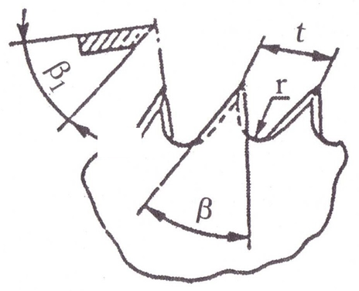
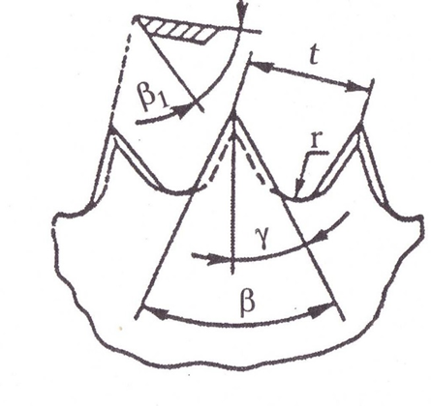
Zāģripas griezējinstrumenti
Plakanās zāģripas
Šķērsām šķiedrām Zāģējot koksni griešanas pretestība ir vislielākā. Tāpēc šķērszāģēšanas zāģripām zobi izveidoti ar sānu slīpumu pamīšus abās pusēs. Šādas speciālas prasības šķērszāģēšanas zāģripām izvirza tāpēc, ka tieši zobu sānu griezējšķautnes pārgriež koksnes škiedras. Šķērszāģēšanas zāģripām zobi izveidoti ar 0° vai negatīvu priekšējo leņķi γ un zobu sānu griezējšķautņu asinājuma leņķi β1=45 - 50°.
Zāģripas diametrs D=360 – 1500
mm.
■ Lenķiskie parametri:
■ priekšējais leņķis γ=0°,
■ asinājuma leņķis β=40
Zāģripu diametrs D=125 – 1500 mm.
■ Lenķiskie parametri:
■ priekšējais leņķis γ=-25°,
■ asinājuma leņķis β=50°.

Slide 19
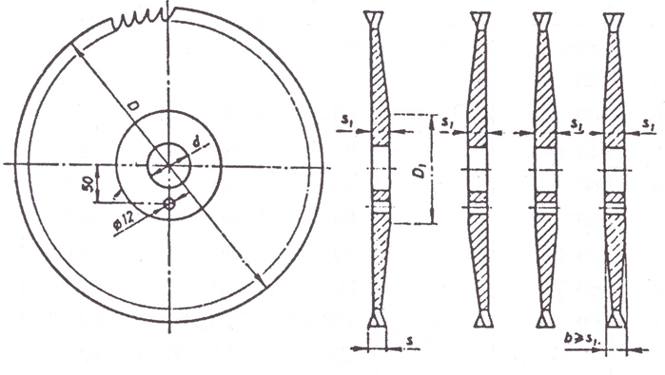
Zāģripas griezējinstrumenti
Koniskās zāģripas
Biezu zāģmateriālu sadalei plānākos, kā arī dēļu izzāģēšanai no nomaļ izmanto koniskās zāģripas, kurām ārējā daļa ir plānāka nekā vidusdaļa. Iezāģējuma platums ir neliels – 1.6 – 2.2 mm. Koksnes ekonomija ir 10 – 20% salīdzinājumā ar gadījumiem, ja zāģē ar plakanajām zāģripām.
Koniskās zāģripas iedala:
vienpusēji koniskas zāģripas (1) ar labo vai kreiso konusu, kuras izmanto plānu dēlīšu izzāģēšanai no bieziem materiāliem vai nomaļiem;
divpusēji koniskas zāģripas (2) – tās lieto biezāku materiālu sadalīšanai divās vienāda biezuma daļās;
mazkoniskas zāģripas (3), kurām konusa lielums katrā zāģripas pusē ir vienāds.
Koniskās zāģripas paredzētas garenzāģēšanai

Slide 20
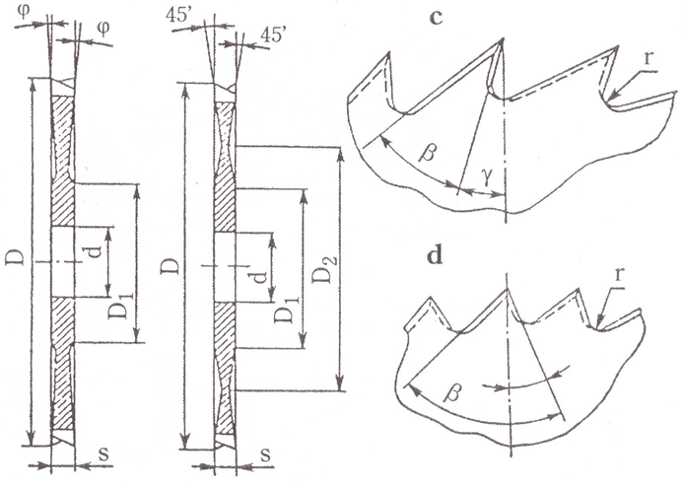
Zāģripas griezējinstrumenti
Ēvelzāģi
Ēvelzāģus izmanto gludu sagatvju zāģēšanai. Ēvelzāģiem zobus neplacina un neizloka. Apstrādātās virsmas ir līdzīgas ēvelētām virsmām, virsmu raupjums ir tāds, ka tās bez tālākas apstrādes var līmēt, slīpēt un pat krāsot.
garenzāģēšanai
šķēszāģēšanai

Slide 21
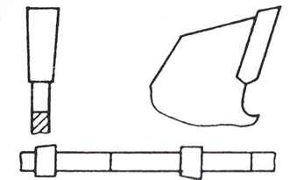
Zāģripas griezējinstrumenti
Zāģripas ar cietmetāla plāksnītēm
Mēbeļu rūpniecība plaši lieto zāģripas ar cietmetāla plāksnītēm, kuras ir neaizstājamas, zāģējot skaidu plāksnes, saplākšņus, laminātu un citus materiālus.
Zobi netiek izlocīti vai placināti, jo nepieciešamā platuma iezāģējumu iegūst ar pielodētām plāksnītēm, kuras ir platākas par plātnes biezumu.
Plakanie zobi – izmanto masīvās un līmētās koksnes garenzāģēšanai, parketa dēlīšu zāģēšanai un kokšķiedru plātņu piegriešanai.

Slide 22
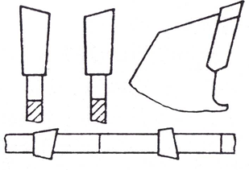
Ripzāģmašīnu griezējinstrumenti
Pārmaiņus slīpie zobi - (divpusēji slīpie) – izmantoti masīvās koksnes garenzāģēšanā, kokskaidu plātņu, galdnieku plātņu un citu materiālu zāģēšanai

Slide 23
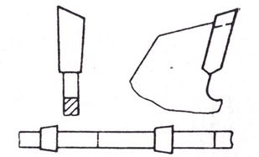
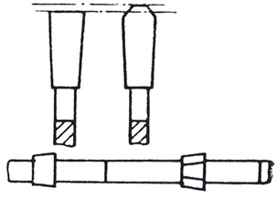
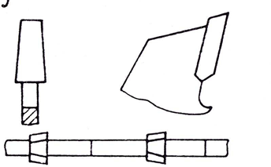
Ripzāģmašīnu griezējinsrumenti
Zāģripas ar cietmetāla plāksnītēm
Vienpusēji slīpie zobi – lieto vairogu apzāģēšanai, tapu izzāģēšanai, kā arī par aizzīmētājzāģripām finierēto un laminēto plātņu apzāģēšanā.
Kombinētie zobi (pārmaiņus plakani un trapec veida zobi) - lieto ne tikai masīvas koksnes, bet arī dažādu trauslu materiālu (lamināta zāģēšanai).
Koniskos zobus – lieto formātzāģiem aizzīmētājzāģripām, jo, regulējot iezāģējuma dziļumu, var viegli panākt, ka aizzīmētājripas un pamatzāģripas zobu sānu asmeņi būs precīzi vienā skaldnē.

Slide 24
Ripzāģmašīnas griezējinstrumenti
Garenzāģēšanā izvēlas zāģripas ar mazāku zobu skaitu un priekšējo leņķi γ=15 - 20°; šķērszāģēšanā izvēlas ar lielāku zobu skaitu un priekšējo leņķi γ= -5°-15°.
Zāģējot mīkstu koksni, izvēlas zāģripas ar mazāku zobu skaitu; zāģējot cietu koksni - ar lielāku;
Zāģējot plānu materiālu, izvēlas zāģripu ar lielāku zobu skaitu; zāģējot biezu – ar mazāku

Slide 25
Ripzāģmašīnu griezējinstrumenti
Darbā drošas zāģripas
Darbā drošām zāģripām raksturīgs neliels zobu skaits (līdz 16). Zāģēšanas laikā materiāls netiek atsviests atpakaļ, un tas ievērojami samazina nelaimes gadījumu rašanās iespējas.

Slide 26
CNC – darbmašīnas agregāts

Slide 27
Paldies

